Slide 1

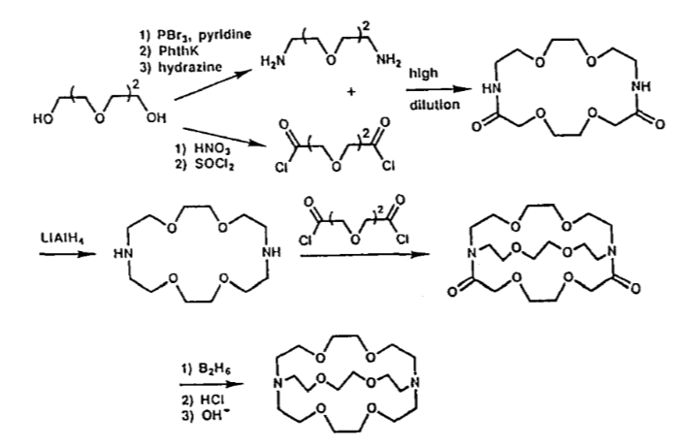
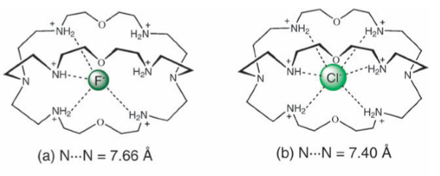
Cryptands
ΠΑΝΕΠΙΣΤΗΜΙΟ ΚΡΗΤΗΣ
ΣΧΟΛΗ ΘΕΤΙΚΩΝ ΚΑΙ ΤΕΧΝΟΛΟΓΙΚΩΝ ΕΠΙΣΤΗΜΩΝ
ΤΜΗΜΑ ΧΗΜΕΙΑΣ
Αργυρώ Μοσχονά
ΑΜ:868

Slide 2
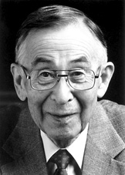
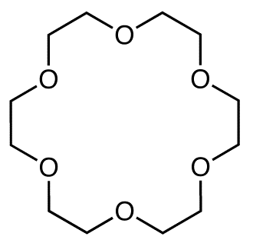
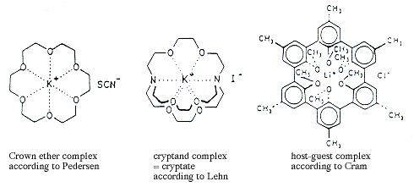
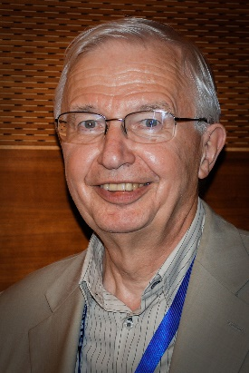
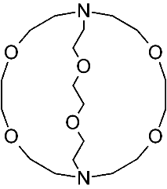
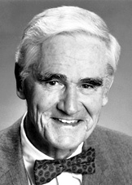
Ιστορική αναδρομη...
1967
Crown Ethers
Αλκάλια
18-crown-6
Charles J. Pedersen, University of California, Los Angeles, USA,
1904 – 1989
1968-1969
Cryptands
Αλκάλια
Jean-Marie Lehn, University Louis Pasteur, Strasbourg, and College de France, Paris, France
[2.2.2] Cryptand
immobile host molecules that form particularly strong complexes of extremely high selectivity
Donald James Cram, Du Pont, Wilmington, Delaware, USA
1919 - 2001

Slide 3
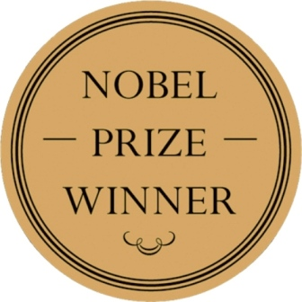
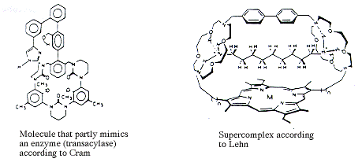
Ιστορική αναδρομη...
Κατά τις βιολογικές διεργασίες τα μόρια έχουν την ικανότητα να αναγνωρίζουν το ένα το άλλο και να σχηματίσζουν καλά καθορισμένα συγκροτίματα
«ονειρο» των χημικών είναι η σύνθεση απλών ενώσεων οι οποίες να μπορούν να μιμηθούν τισ λειτουργίες των πρωτεϊνών
Charles J. Pedersen, University of California, Los Angeles, USA,
1904 – 1989
Jean-Marie Lehn, University Louis Pasteur, Strasbourg, and College de France, Paris, France
The Nobel Prize in Chemistry 1987
Awarded for syntheses of molecules that mimic important biological processes
Donald James Cram, Du Pont, Wilmington, Delaware, USA
1919 - 2001

Slide 4
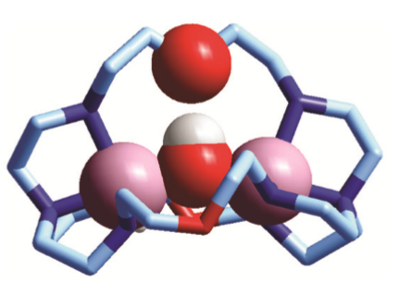
Χαρακτηριστικά των Cryptands
3D crown ethers
Δικυκλικοί πολυαιθέρες οι οποίοι ενώνονται μεταξύ τους με αμίνες
Ο κενός χώρος που δημιουργείται «κρύβεται»
Μπορούν να δεσμεύσουν ή να φιλοξενίσουν ανιόντα και ουδέτερα μόρια στις κοιλότητες τους
Ισχυρή ικανότητα συμπλοκοποίησης (cryptates)
[2.2.2] Cryptand
Cu
Cu
Ισοτοπικούς διαχωρισμούς
Αποτοξίνωση
μεταφορά των κατιόντων, αμινών και οργανικών αλάτων αμμωνίου
καταλύτες σε ορισμένες οργανικές ή βιοχημικές αντιδράσεις
διαχωρισμούς μιας ποικιλίας των ιόντων

Slide 5

Συνθεση...
[2.2.2] Cryptand
Πολύπλοκη και Χρονοβόρα Σύνθεση
LiAlH₄ ως αναγωγικό αντιδραστήριο
Jean-Marie Lehn, University Louis Pasteur, Strasbourg, and College de France, Paris, France

Slide 6
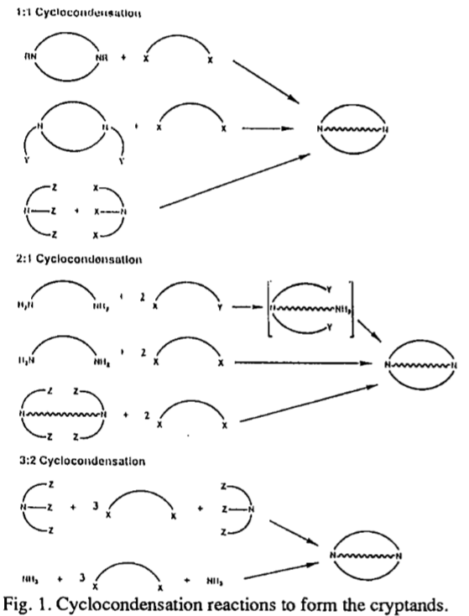
Συνθεση...
Αντίδραση 2,3 ή 5 μορίων προερχόμενων από δυο διαφορετικά αρχικά αντιδραστήρια
Κατά την κυκλοποίηση έχουμε των σχηματισμό 2,4 ή 6 νέων δεσμών
Είδη αρχικών αντιδραστηρίων:
diaza-crown (με ελεύθερες NH ομάδες)
N-methylated diaza-crowns,

Slide 7
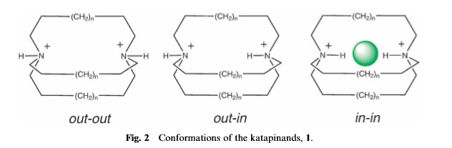
Κατηγορίες των Cryptands
1. Katapinands
Park and Simmons in 1968
Ο χαρακτηρισμός «katapinands» προέρχεται από την ελληνική λέξη «καταπίνω»
Πρότιναν 3 διαφορετικές κατηγορίες

Slide 8
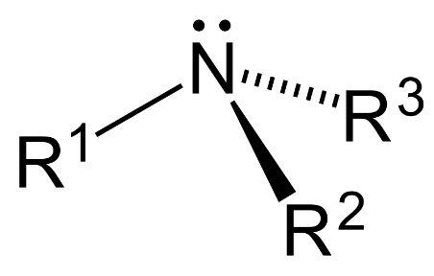
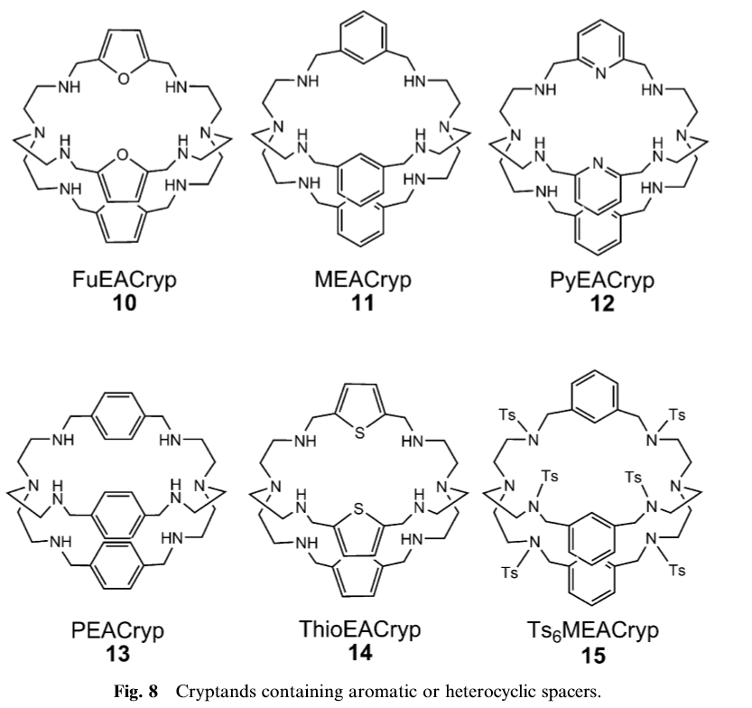
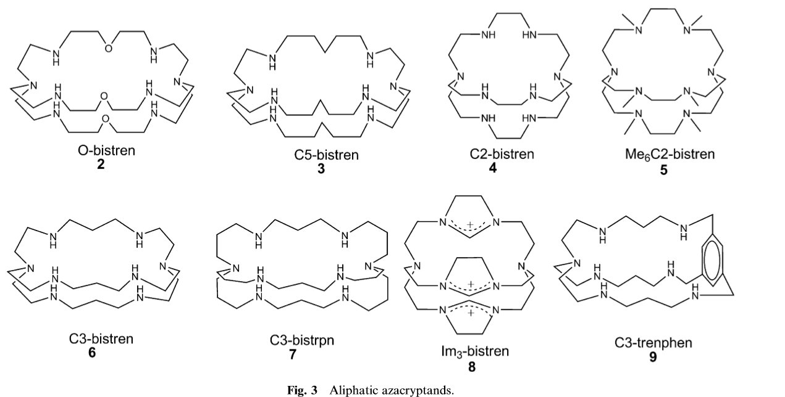
Κατηγορίες των Cryptands
2.Aza cryptands
Περιέχουν ως bridgeheads τριτοταγής αμίνες
Έχουν άμεση εξάρτηση από το pH
Χωρίζονται στις ακόλουθες κατηγορίες
containing aromatic or heterocyclic spacers
aliphatic bridges
Nelson, Martell and Lehn στα τέλη 1980 αρχές 1990

Slide 9
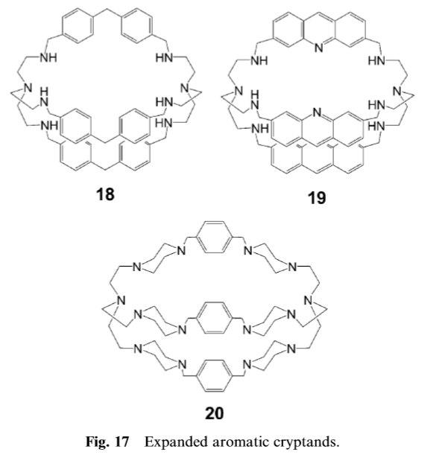
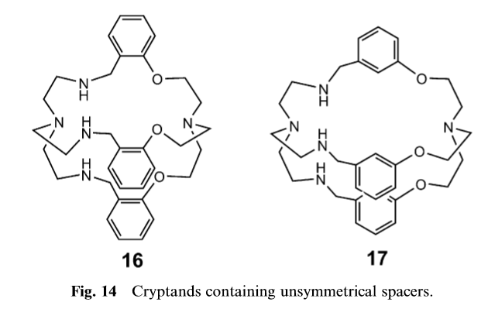
Κατηγορίες των Cryptands
2.Aza cryptands
containing expanded aromatic or heterocyclic spacers
containing unsymmetrical spacers
Μεγαλύτερος χώρος για να εισαχθούν μεγαλύτερα μόρια
Bharadwaj, 2009

Slide 10
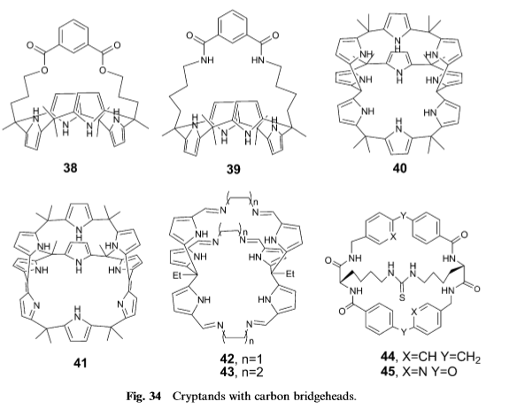
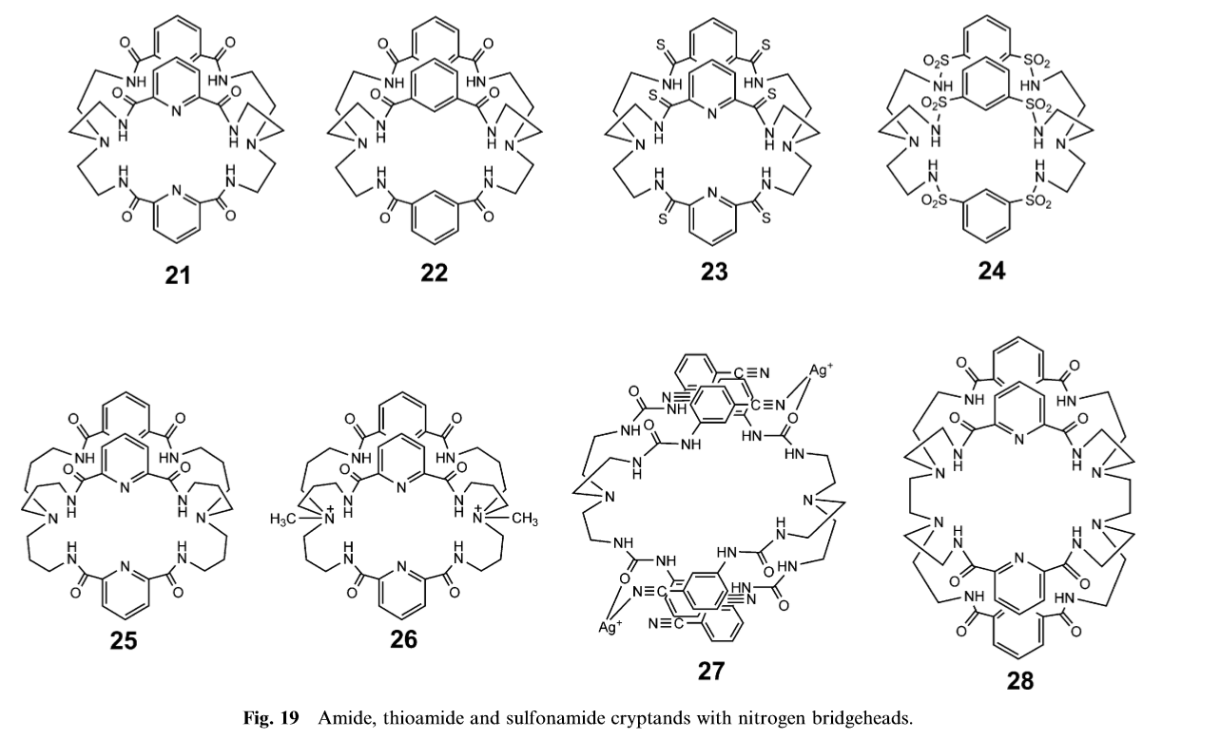
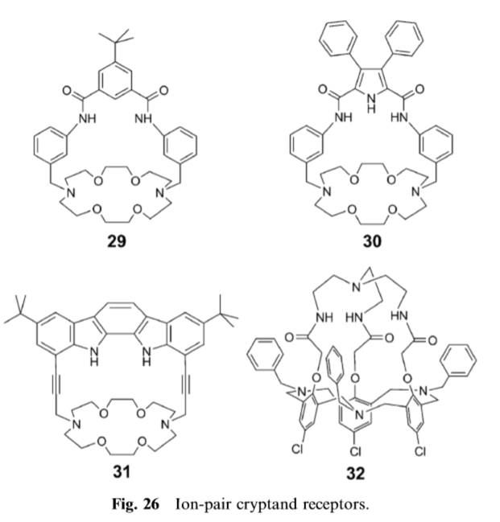
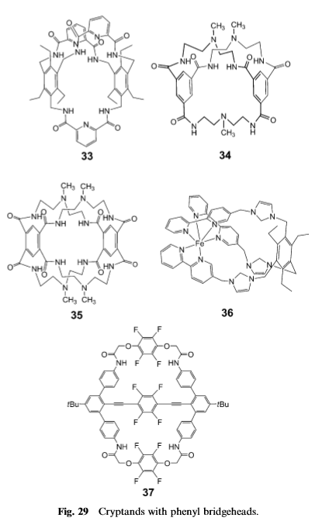
Κατηγορίες των Cryptands
3. H-bonding functional group containing cryptands
Αmine bridgeheads
Αmine bridgeheads and unsymmetrical spacers
Ρhenyl bridgeheads
Carbon bridgeheads

Slide 11
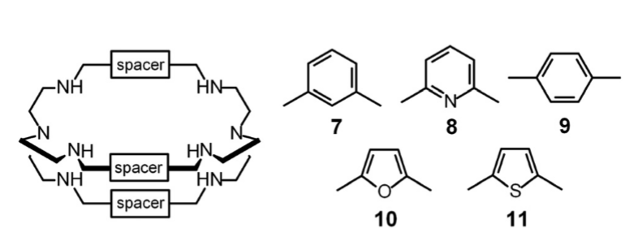
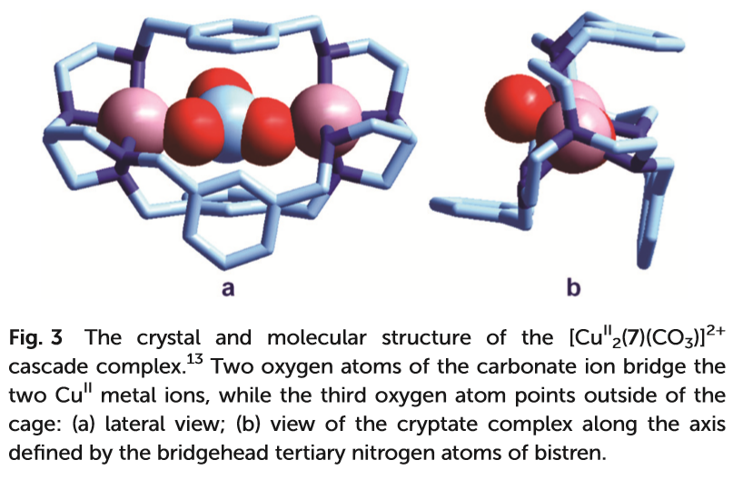
Αναγνώρηση και ένταξη ανιόντων τα οποία βρίσκονται στο νερό
Το νερό είναι το πιο συχνά χρησιμοποιούμενο υγρό λόγω της μεγάλης διαθεσιμότητάς του, είναι το κύριο συστατικό των υγρών σε έμβια όντα, είναι ζωτικής σημασίας για όλες τις γνωστές μορφές ζωής και διαλύει περισσότερες ουσίες σε ποσότητες μεγαλύτερες από οποιοδήποτε άλλο υγρό
Anion recognition by dicopper(II) bistren cryptates
OH⁻ , N₃⁻ , SO₄⁻ , ΝΟ₃⁻

Slide 12
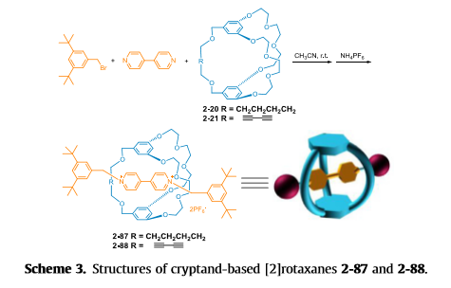
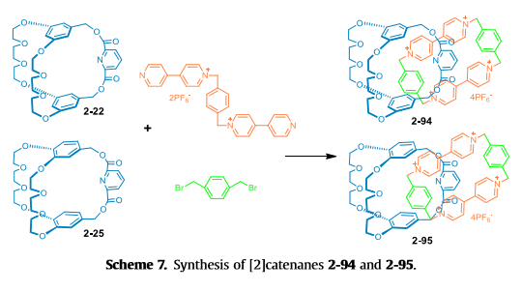
Cryptand-based host for organic guests
Ο Gibson το 1997 εμπνεύστηκε να συνθέσει το πρώτο μακρόκυκλικό σύστημα που θα λειτουργούσε ως “host”
Από τότε έχουν συνθεθεί δίαφορα τέτοια μόρια που μπορούν να φιλοξενίσουν οργανικά μόρια
Μια ιδιότητα των Cryptands είναι η αυτοοργάνωση

Slide 13
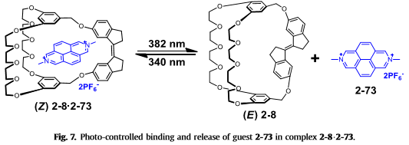
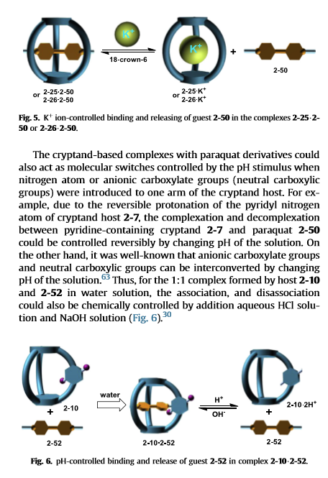
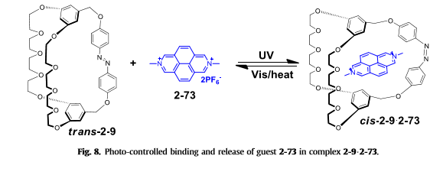
Cryptand-based host for organic guests
Ιδιότητες
1. Ανταλλαγή μορίων
Λόγω ακτινοβολίας
Λόγω pH

Slide 14
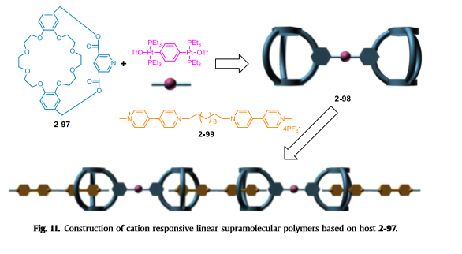
Cryptand-based host for organic guests
Ιδιότητες
2. Supramolecular polymers
Cryptand containing covalent linkage and a cryptand metal-complex linkage
Με αυτο οργάνωση και ακτινοβόληση μπορεί να συντεθεί ένα Υπερμοριακό πολυμερές

Slide 15
References...
K.E. Krakowiak and J.S . Bradsaw, Syntheses of the Cryptands. A Short Review, Israel Journal of Chemistry 1992,32,3-13
S.O.Kang, J.M. Llinares, V.W. Dayc and K.Bowman-James, Cryptand-like anion receptors, Chem. Soc. Rev., 2010, 39, 3980–4003
G.Alibrandi, V.Amendola, G.Bergamaschi, L.Fabbrizzi, M.Licchelli, Bistren cryptands and cryptates: versatile receptors for anion inclusion and recognition in water,Org. Biomol. Chem, 2015,13, 3510-3524
Y.Han, Y.Jiang, Ch.Chen, Cryptand-based hosts for organic guests, Tetrahedron, 2015, 71,503-522
http://www.nobelprize.org/

Slide 16

ΕΥΧΑΡΙΣΤΩ !!!

